Slide 1

Elektronický stavební deník ŘSD
Denní záznamy a geodetické evidence
27.03. 2025
Dagmar Vaisová
Úsek kontroly kvality staveb

Slide 2
Úvod
ŘSD s.p. je zadavatelem nadlimitních zakázek, kde rozsah stavby vyžaduje vedení více SD pro přehlednost všech stran účastnících se realizace zakázky. Z tohoto důvodu se většinou na každé SO vede samostatný SD.
V roce 2024 byla vyvíjena geodetická evidence včetně záznamů pro geodety
Testování realizováno na dvou stavbách po období 3 měsíců
Aktivováno od dubna 2024
Pro zavedení ESD před zahájením stavby oddělení ÚKKS ŘSD zajišťuje školení budoucích uživatelů ESD v potřebném rozsahu – individuální školení pro zeměměřiče
Helpdesk odpovídá na dotazy – správcem systému ESD (TEMPUS NEW TECHNOLOGY )
Konzultační podpora zajištěna ÚKKS ŘSD s. p.
Zavádění ESD
          D0 – úsek 511, Běchovice – D1 ZEM pro ZAV
          I/27 Žíželice – obchvat a přemostění

Slide 3
Geodetická evidence ve stavebním deníku
Geodetická evidence
Geodetickou evidencí na stavbách ŘSD rozumíme prokazování zeměměřických činnosti podle požadavků ŘSD s. p. jako stavebníka, investora, objednatele a zákonů platných v ČR.
Tyto činnosti se prokazují a dokládají výkon AZI ve:
    stavebních denících,
    elektronických stavebních denících,
    datovém úložišti stavby,
    příruční registratuře stavby (archiv Zhotovitele stavby),
    příruční registratuře Týmu správce stavby (archiv Týmu správce stavby),
    v evidenci ověřených protokolů AZI.
    (tyto evidence mají různé stupně přístupů, zveřejňování, včetně neveřejné evidence AZI)
Povinnosti, rozsah požadavků na plnění a předávání výstupů plnění AZI se řídí příslušnými předpisy
a smluvními podmínkami na každé stavbě individuálně.

Slide 4
Geodetická evidence ve stavebním deníku
Geodetická evidence
Kdo je oprávněn provádět záznam do SD ?
Zákon č. 283/2021 Sb., § 166
(2) Záznamy do stavebního deníku nebo jednoduchého záznamu o stavbě jsou oprávněni provádět stavebník, stavbyvedoucí, osoba vykonávající stavební dozor, osoba provádějící kontrolní prohlídku stavby a osoba odpovídající za provádění vybraných zeměměřických činností. Záznamy jsou dále oprávněny provádět osoby vykonávající technický dozor stavebníka nebo dozor projektanta, jsou-li takové dozory vykonávány, koordinátor bezpečnosti a ochrany zdraví při práci, působí-li na staveništi, a další osoby, které mohou vykonávat kontrolu podle jiných právních předpisů.

Slide 5
Statistika ESD
6 873
290 156
2 631
Počet stavebních deníku v ESD ŘSD
Počet podepsaných zápisů v ESD ŘSD
Počet aktivních uživatelů v ESD ŘSD
Statistické údaje platné ke dni 20. 03. 2025

Slide 6
Statistika zeměměřických činností v ESD
3 070
512
21
Počet denních záznamů zeměměřiče zhotovitele
Počet denních záznamů zeměměřiče objednatele
Počet geodetických evidencí
Statistické údaje platné ke dni 20. 03. 2025

Slide 7
Statistika ESD
Přehled staveb vedoucích geodetickou evidenci
I/27 Žíželice - obchvat a přemostění
D3 0312/II Nažidla – Dolní Dvořiště, st. hranice
I/31 Hradec Králové - Mileta
D8 rozšíření odpočívky Klíčany km 2,85 – pravá strana
D0 - úsek 511, Běchovice - D1 - Záchranný archeologický průzkum
D0 - úsek 511, Běchovice - D1 - Zemní práce pro ZAV
D3 0312/I Kaplice nádraží – Nažidla
D0 oprava AB vozovky v km 13,433 - 16,100 vpravo a vlevo, včetně připojovacího pruhu v km 16,28 - 18,44 vpravo a Přejezd SDP v km 16,160 - 16,290
I/18 Vojkov – Vrchotovy Janovice, oprava povrchu a odvodnění komunikace
I/2 Říčany průtah, rekonstrukce

Slide 8
Statistika ESD
Přehled staveb vedoucích geodetickou evidenci
D6 Petrohrad - Lubenec, Lubenec - obchvat, II.etapa
D1 Rozšíření odpočívky Mikulášov
I/39 Třebonín (MÚK D3) - Rájov
D35 Sadová – Plotiště
I/20 Pištín - České Vrbné
I/12 Běchovice – Úvaly – Záchranný archeologický průzkum
I/42 Brno, VMO Vinohrady - průzkumná štola
D2 Rozšíření odpočívky Zeleňák
I/11 Ostrava - Svinov, mosty ev.č. 11-138..1 a 11-138..2
D35 Litomyšl – Janov
I/11 Ostrava - Vítkovice, most ev.č. 11-143

Slide 9
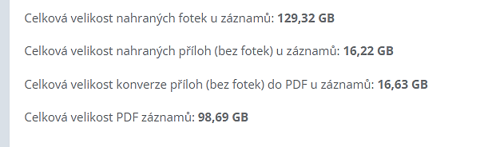
Statistika ESD
Zeměměřiči v ESD:
Geodet zhotovitele 77 osob
Geodet zhotovitele / měřič 73 osob
Hlavní geodet zhotovitele 3 osoby
Asistent specialista / Geodet 36 osob
Geodet Objednatele 1 osoba

Slide 10
Novinky v rozvoji ESD
Aktualizace za rok 2024
1) ESD nyní nabízí možnost volby, jakým kvalifikovaným podpisem chcete podepsat záznam – nově je umožněno podepsat autorizačním elektronickým razítkem
2) ESD nyní nabízí možnost vytváření přehledů ze záznamů i napříč deníky
(v rámci 1 stavby - obrazovka Podepsané Záznamy)
- vyhledávání, filtrování, řazení, seskupování
- export/tisk celého přehledu nebo vybraných záznamů do Excelu (tabulka) a do PDF
3) geodetická evidence a denní záznamy pro zeměměřiče (AZI) v ESD + export
do Excelu pro snadnou archivaci (ve formátu tabulka)
4) proklik z webu při podepisování (nemusí se opisovat kód resp. ID záznamu)

Slide 11
Novinky v rozvoji ESD
Aktualizace za rok 2024
5) přehled a export/tisk staveb a stavebních deníků
6) hromadné podpisy záznamů v obsahu do 5 dnů
(v rámci 1 SD - obrazovka Záznamy k podepsání)
včetně kontroly autorizací – oprávněnost dané osoby podepisující záznam
7) Aktualizace rolí v ESD
8) Dostupná tabulka rolí a žádost na Webu ŘSD v aktuální verzi – pro uživatele mimo ŘSD s. p.
9) Vedení archeologického průzkumu v ESD – Zemní práce pro ZAV a ZAV
(duální systém dvou zakázek funkčně propojených v ESD, včetně rolí v ESD)

Slide 12
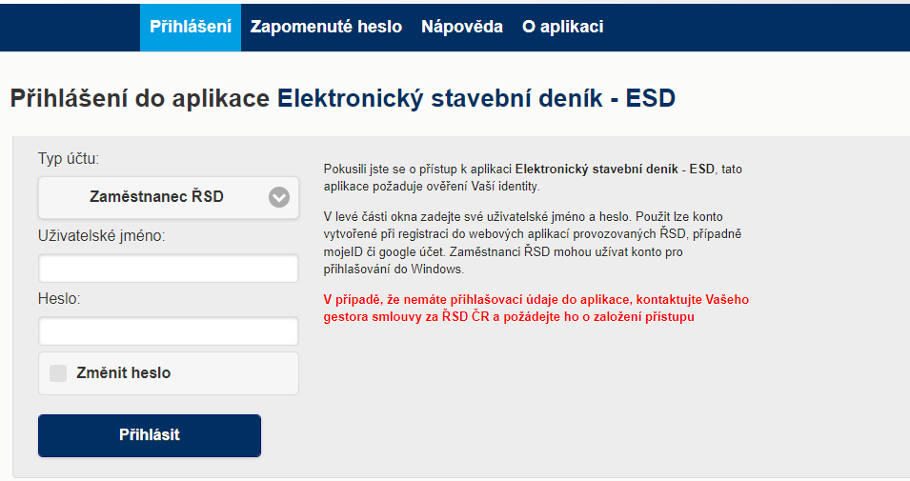
Internetový vyhledávač: https://esd.rsd.cz
přihlášení
Z Oddělení provozní ICT zaslané na Email: login /uživatelské jméno/
na mobilní telefon zaslané heslo

Slide 13
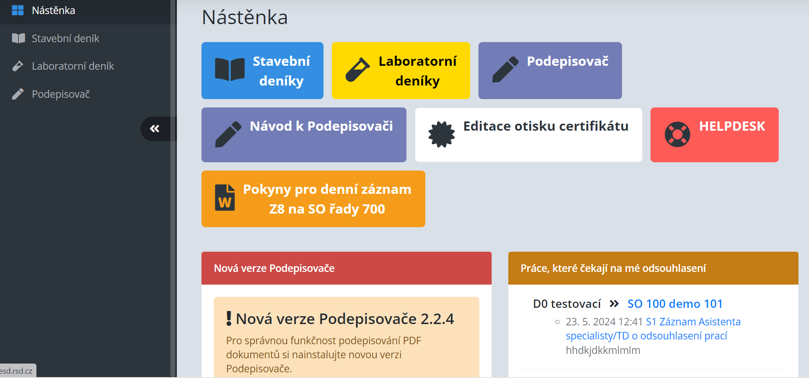
Internetový vyhledávač: https://esd.rsd.cz
Ukázka zobrazení ESD po přihlášení
přihlášení

Slide 14
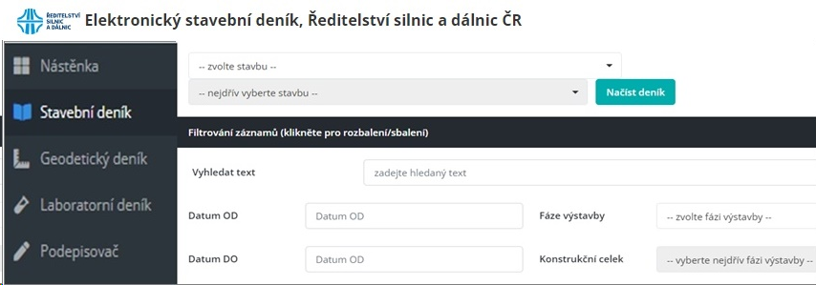
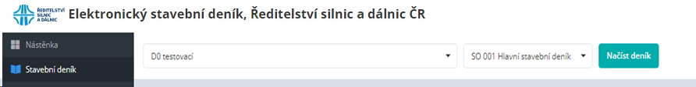
přihlášení

Slide 15
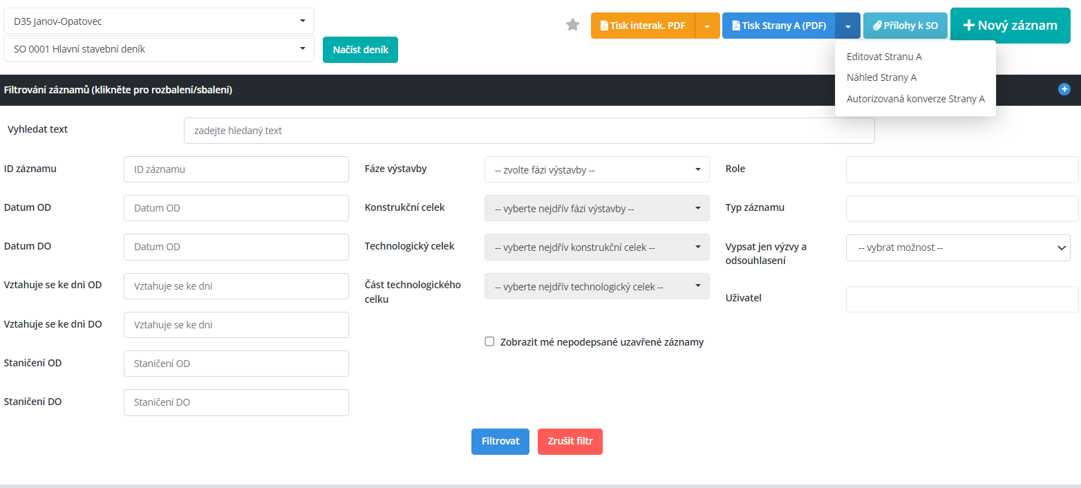
přihlášení

Slide 16
U1 Univerzální výzva / U2 Reakce na výzvu
Z8 Denní záznam Zhotovitele
Z8N Denní záznam Zhotovitele - druhá směna
Z0 Převzetí staveniště
Z0.1 Zřízení zařízení staveniště
Z0.2 Zahájení prací
Z0.3 Záznam o odstranění staveniště
Z0.4 Záznam o ukončení prací
Z2 Záznam/protokol o předání a převzetí SO
Z4 Technická prohlídka
Z4.1 První hlavní prohlídka
Z5 Záznam mimořádné události - havárie, nehody
Z5.1 Změna během výstavby – ZBV
Z5.2 Odstranění vad a nedodělků během výstavby
Z6 Záznam Zhotovitele
Z6G Denní záznam Geodeta
Z6.1 Záznam Geodeta - vyjádření a stanoviska
Z6.2 Záznam Geotechnika Zhotovitele
Z6.3 Záznam Geologa Zhotovitele
Z6.4 Záznam Laboratoře Zhotovitele
Z6.5 Záznam projektanta RDS Zhotovitele
Z6.6 Záznam BOZP Zhotovitele
Z6.7 Záznam Pyrotechnika Zhotovitele
Z6.8 Záznam Archeologa Zhotovitele
Z6.9 Záznam Kvalitáře Zhotovitele
Z7 Záznam Zhotovitele o odstranění vad a nedodělků z technické prohlídky
U1 Univerzální výzva / U2 Reakce na výzvu
S0 Předání staveniště
S0.1 Záznam o potvrzení ukončení prací
S0.2 Záznam o ukončení stavby - uzamčení stavebního deníku
S0.3 Záznam o nahrání autorizované konverze deníku
S2 Záznam/protokol o předání a převzetí SO
S3 Dílenská přejímka Asistenta specialisty/TD
S4 Technická prohlídka Asistenta specialisty/TD
S4.1 První hlavní prohlídka
S5 Záznam mimořádné události
S5.1 Změna během výstavby – ZBV
S6 Denní záznam Asistenta specialisty/TD
S6G Denní záznam Geodeta
S8 Záznam KOOBOZP
S9 Záznam Ekodozora Asistenta specialisty/TD
S10 Záznam Asistenta pro kontrolu jakosti
S11 Záznam o kontrole v průběhu realizace stavby
S12 Stanovisko TD k pokračování stavebních prací
S13 Záznam Geologa Asistenta specialisty/TD
S14 Záznam Geodeta Asistenta specialisty - vyjádření a stanoviska
S15 Záznam Geotechnika Asistenta specialisty/TD
S16 Záznam Laboratoře TD
S17 Záznam Správce stavby / Osoba pověřená objednatelem
S18 Záznam Asistenta Správce stavby
přihlášení

Slide 17
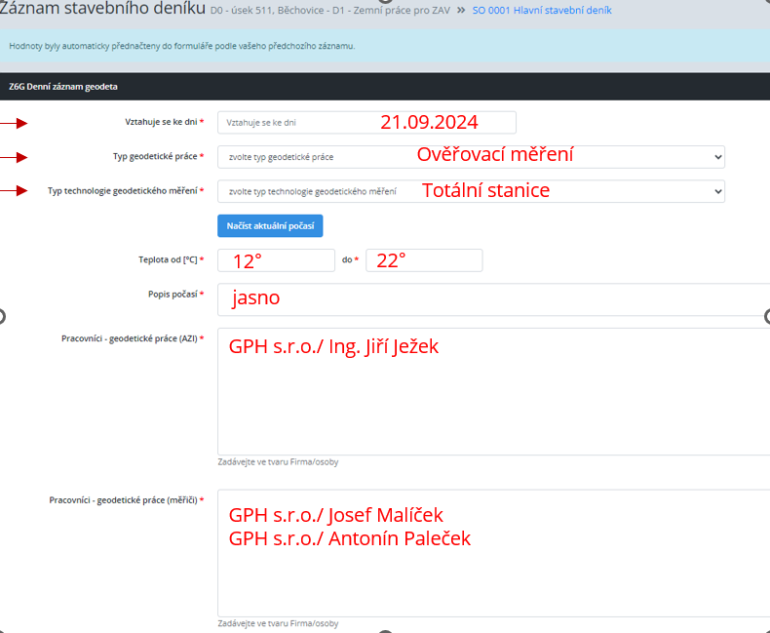
Geodetická evidence

Slide 18
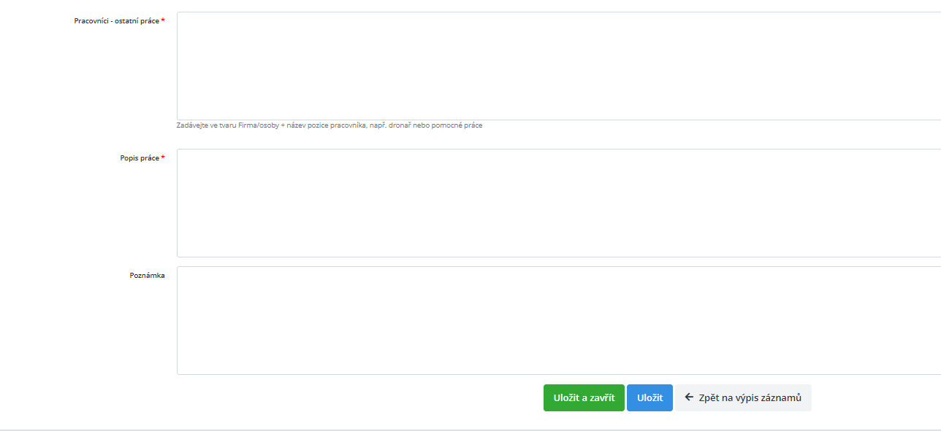
Geodetická evidence
nepřítomen
Popis pracovní činnosti odpovídající textu protokolu
Výsledkem měřických činností tohoto dne bude protokol

Slide 19
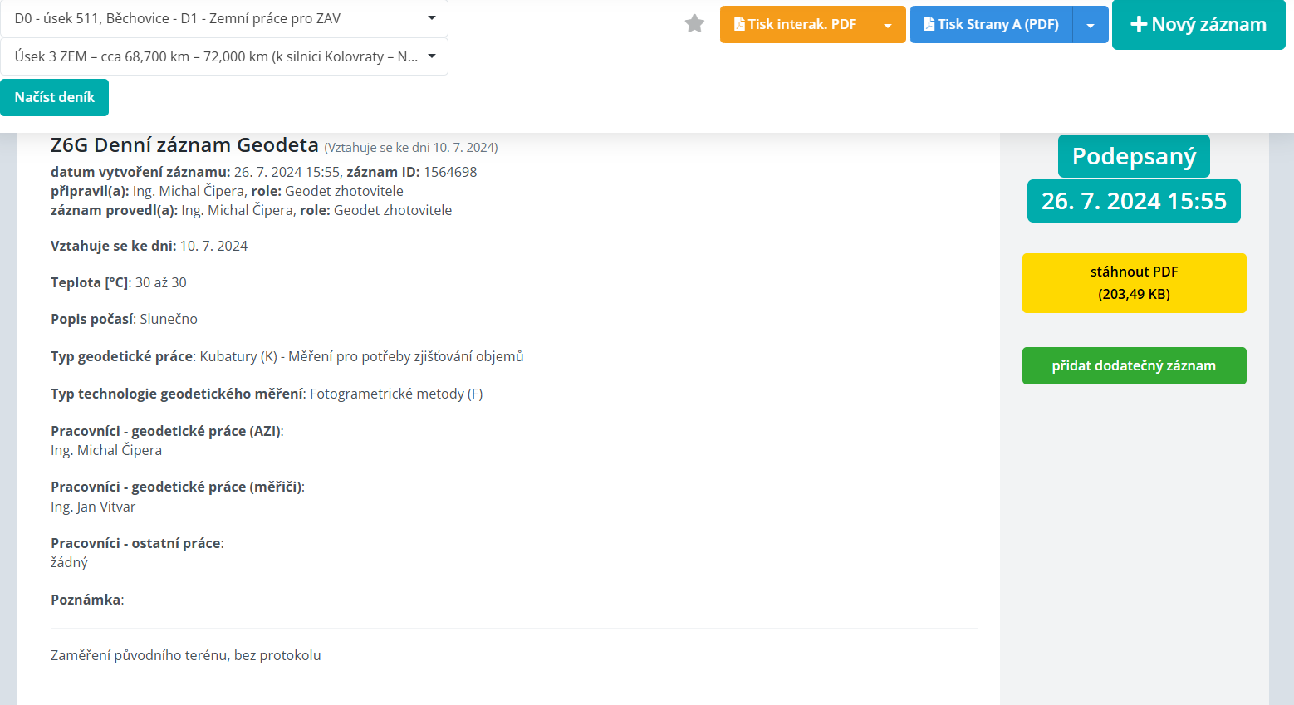
Děkuji
za pozornost

Slide 20
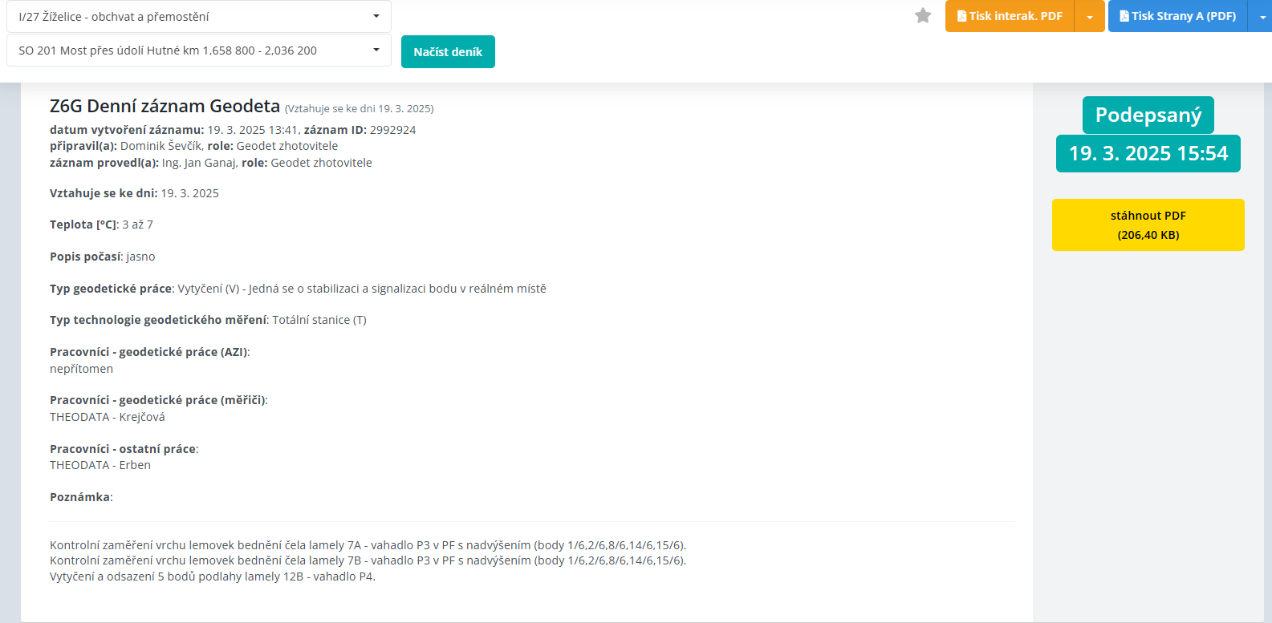
Děkuji
za pozornost

Slide 21
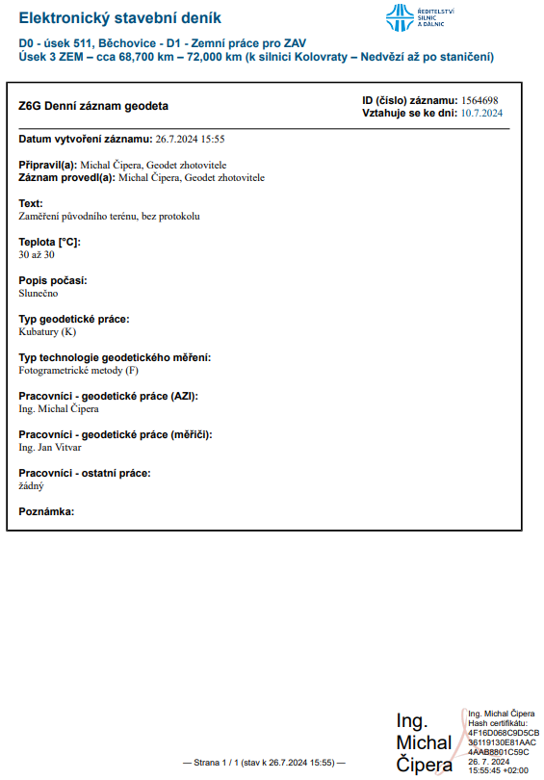
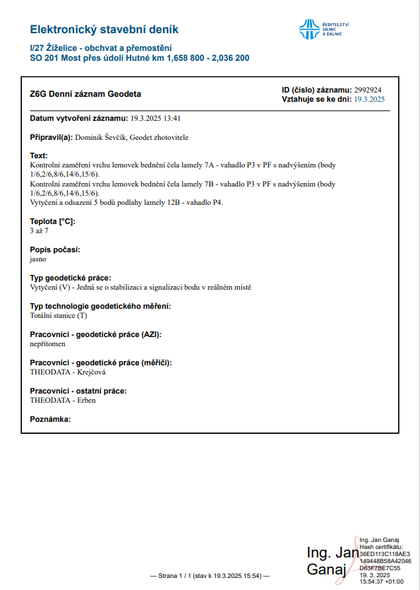

Slide 22
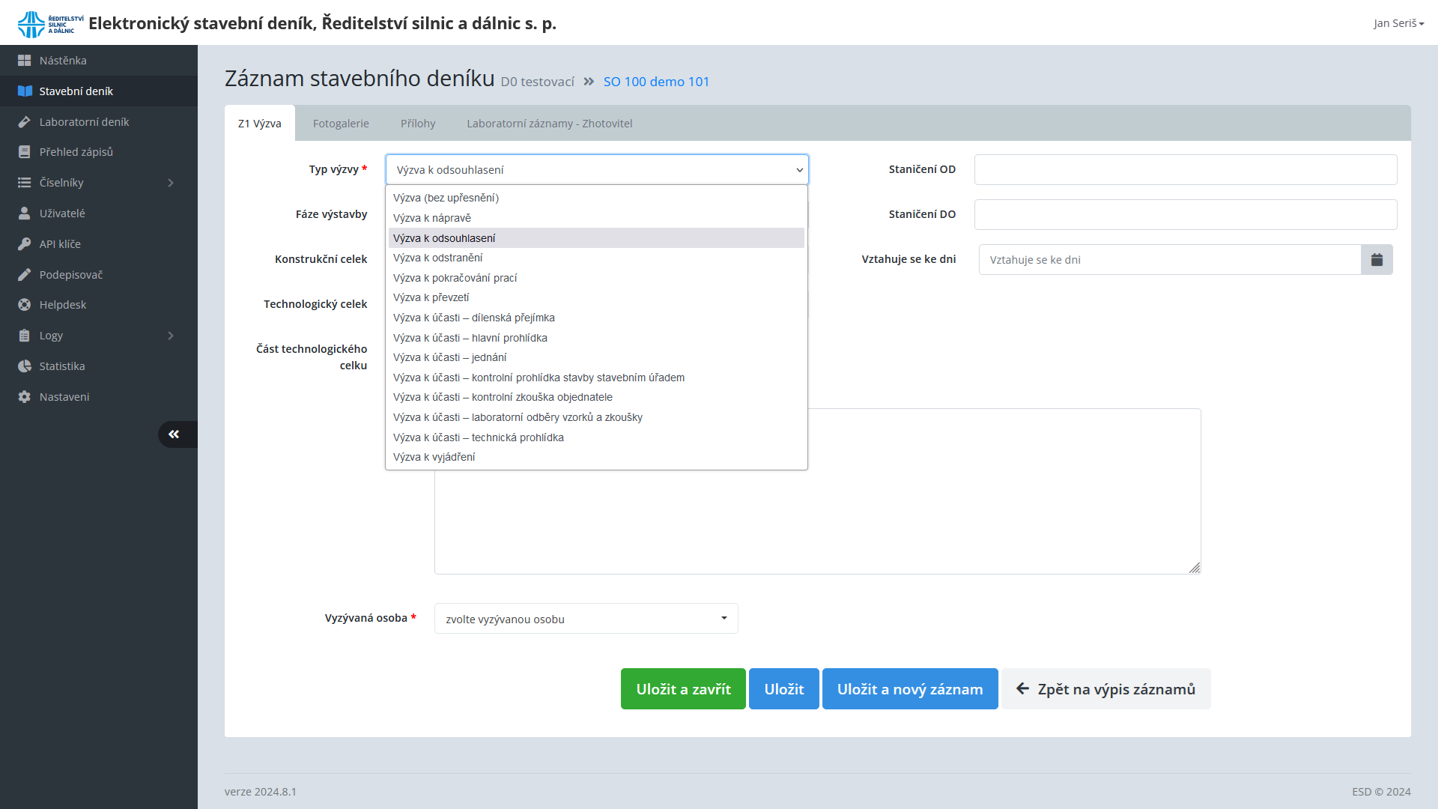
záznamy
Univerzální výzva

Slide 23
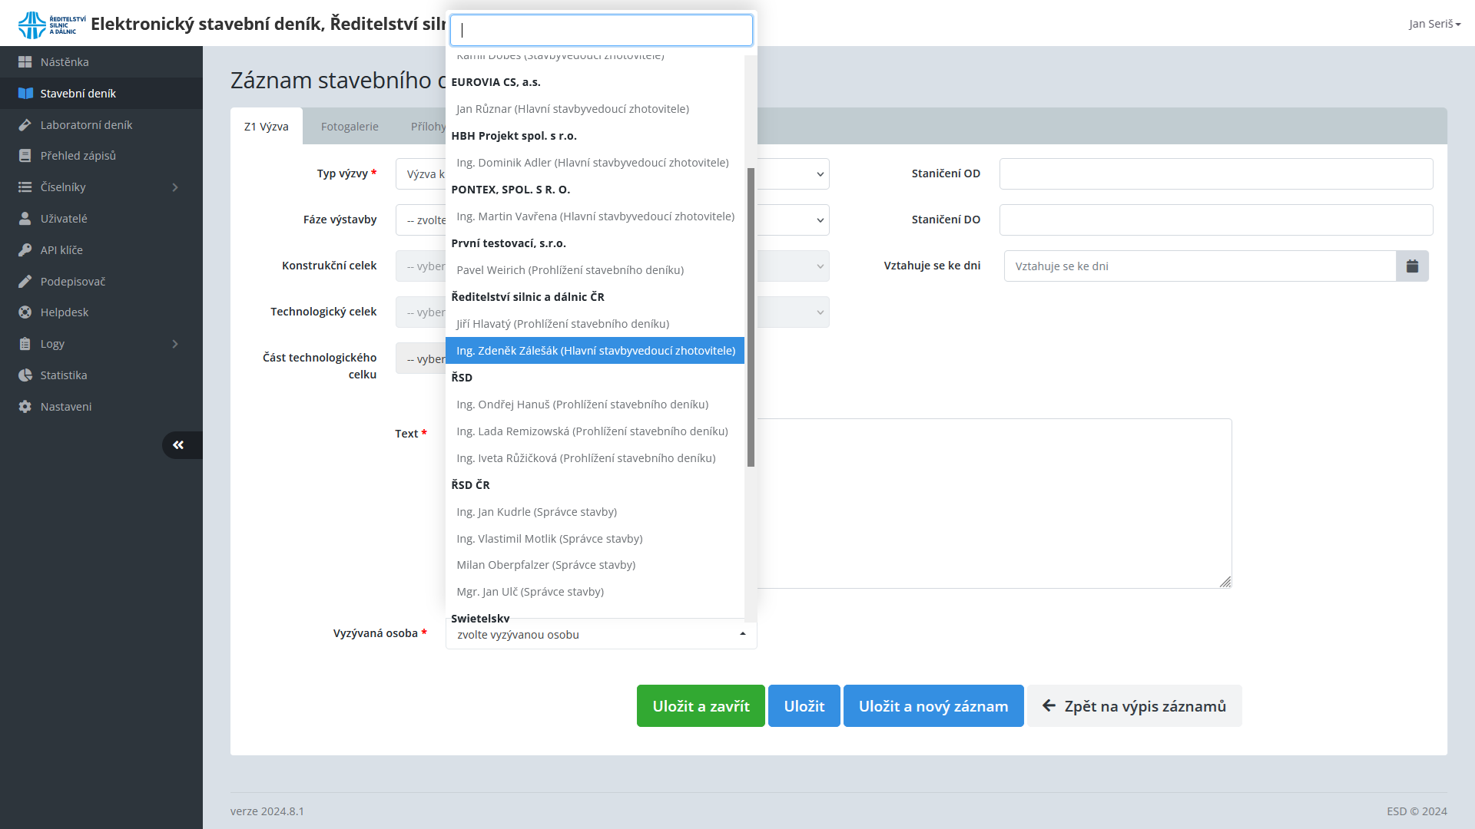
záznamy
Univerzální výzva

Slide 24
přihlášení

Slide 25
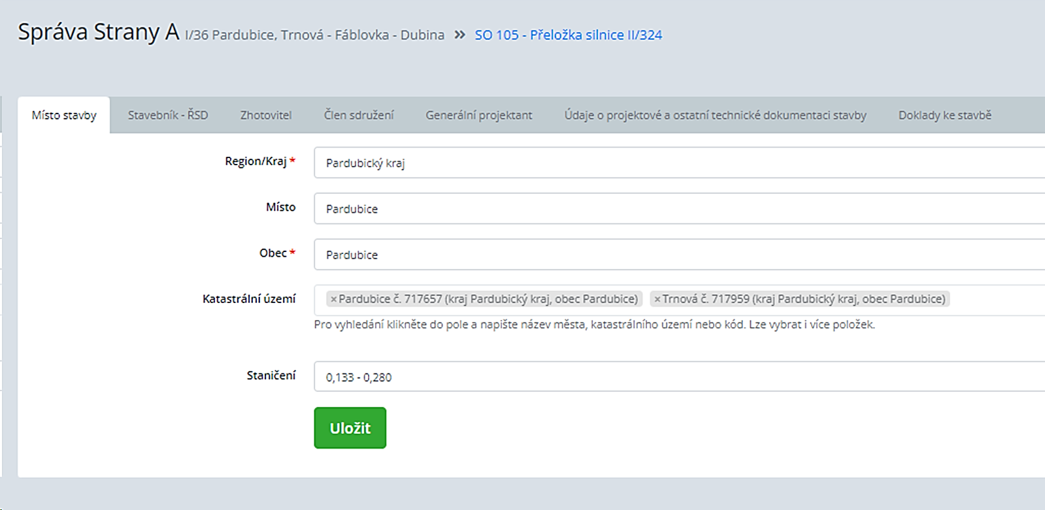
přihlášení

Slide 26
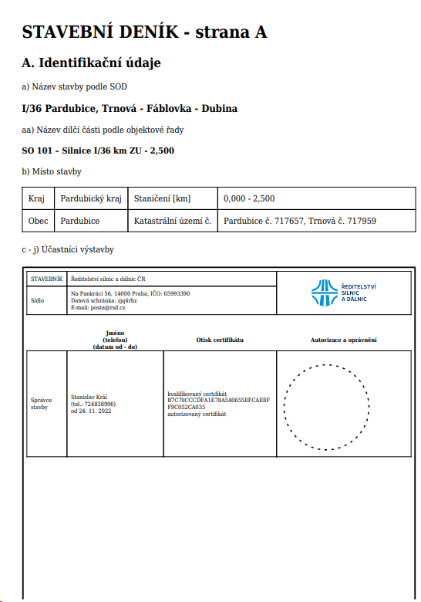
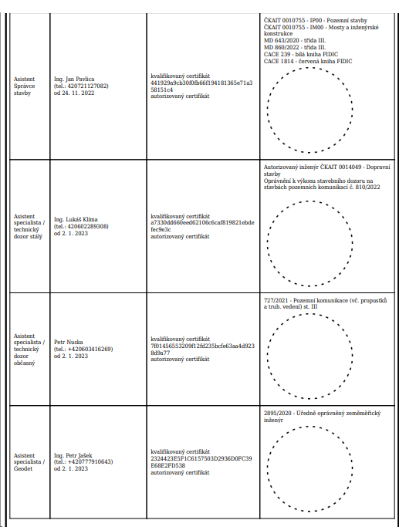
přihlášení

Slide 27
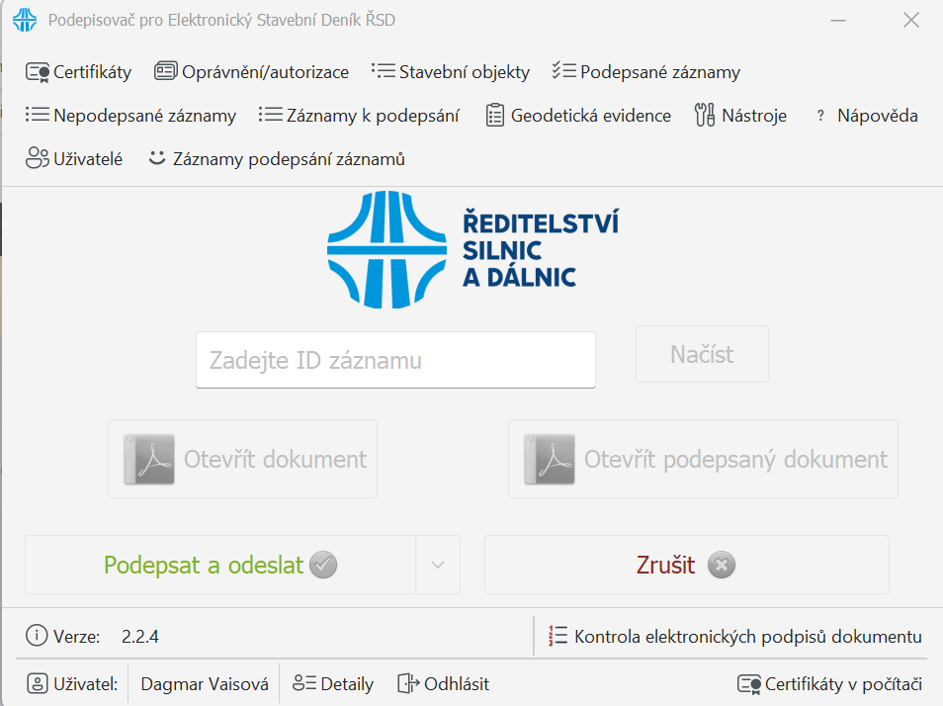
Přístup je možný bez otevření ESD

Slide 28
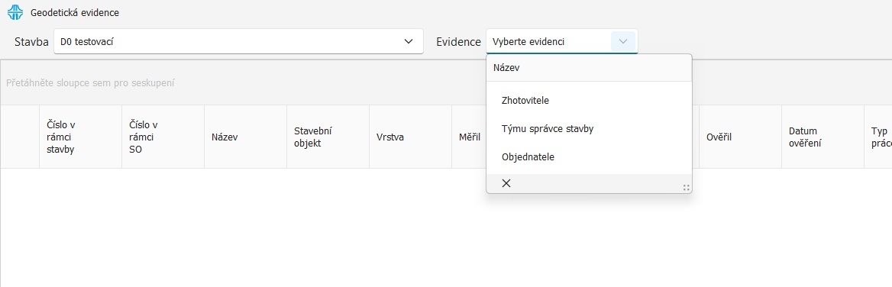
Přístup je možný bez otevření ESD
Geodetická evidence

Slide 29
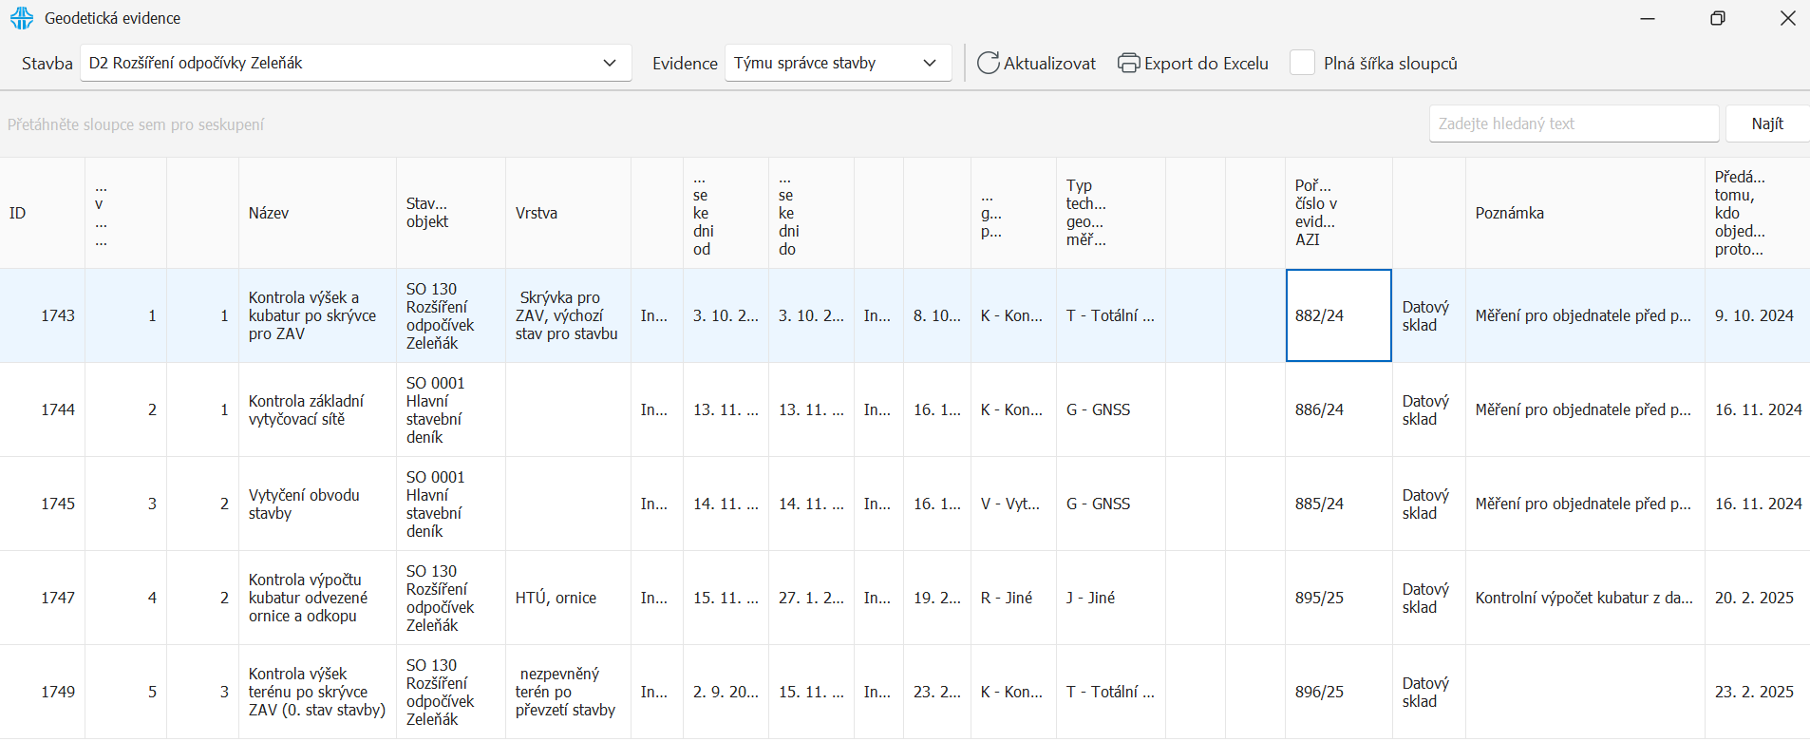
Přístup je možný bez otevření ESD
Geodetická evidence

Slide 30
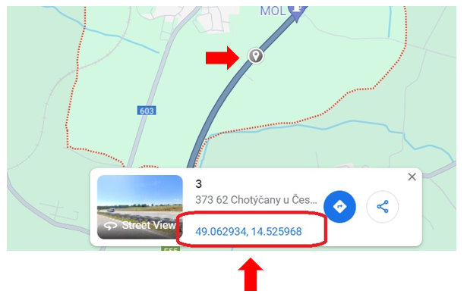
přihlášení
Zhotovitel má možnost požádat Správce stavby o povolení automatického načítání aktuálního počasí. Pokud dojde k dohodě o použití automatického načítání počasí, musí Správce stavby před zadáním členění SO do ESD sdělit Objednateli GPS souřadnice stavby z Google maps nebo načítání
z meteostanice zhotovitele umístěné na zařízení staveniště/bunkoviště
v prostoru stavby.

Slide 31
Děkuji
za pozornost
Dagmar VAISOVÁ
Kontrolor kvality staveb ÚKKS
Oddělení kontroly správy technického dozoru Čechy
ŘSD s.p.
Čerčanská 18, 140 00 Praha 4
mobil: +420 702 130 629
e-mail: dagmar.vaisova@rsd.cz

